Slide 1
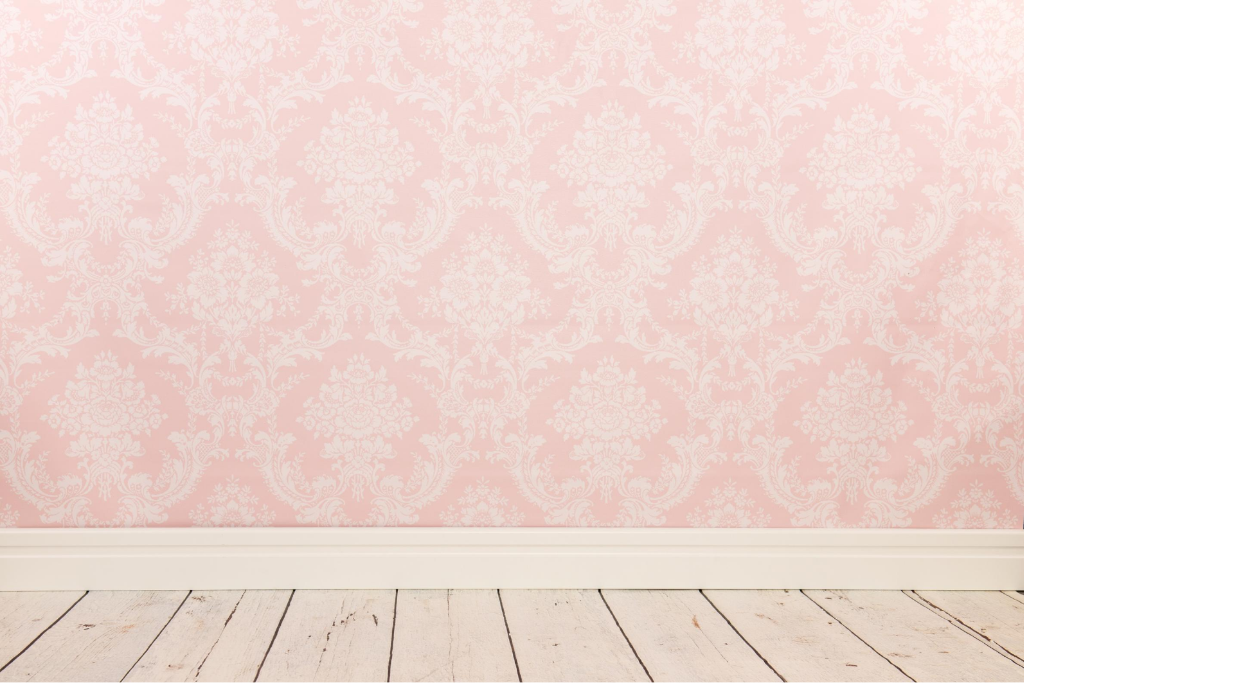


Slide 2


Slide 3


Slide 4
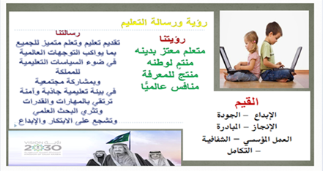

Slide 5
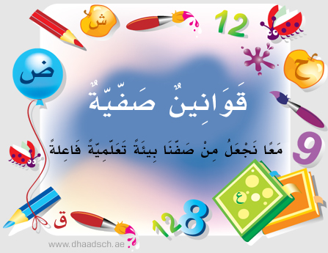

Slide 6
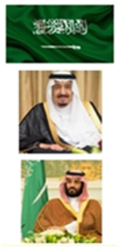
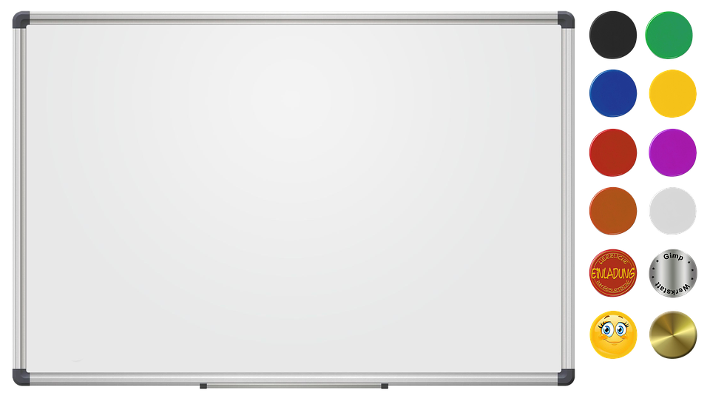




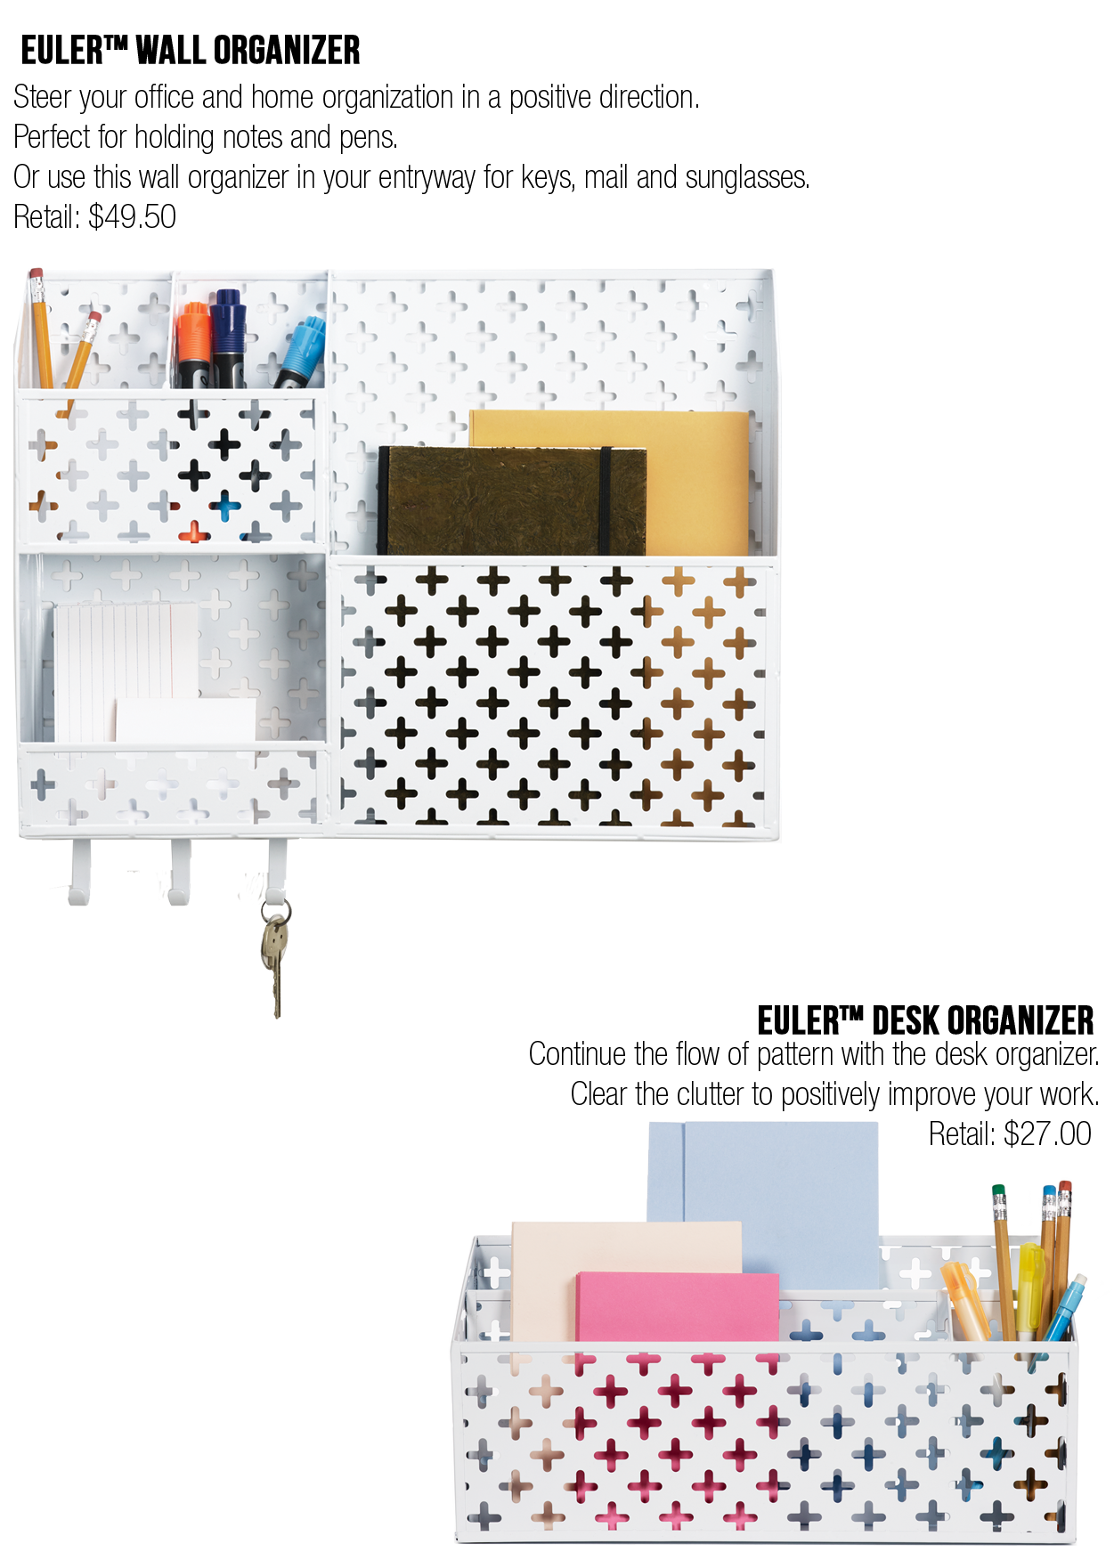

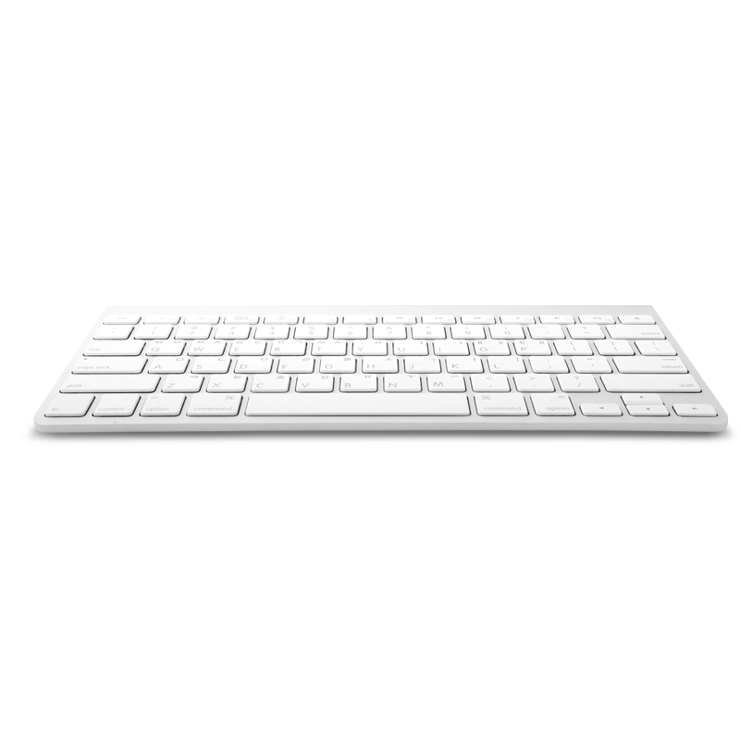


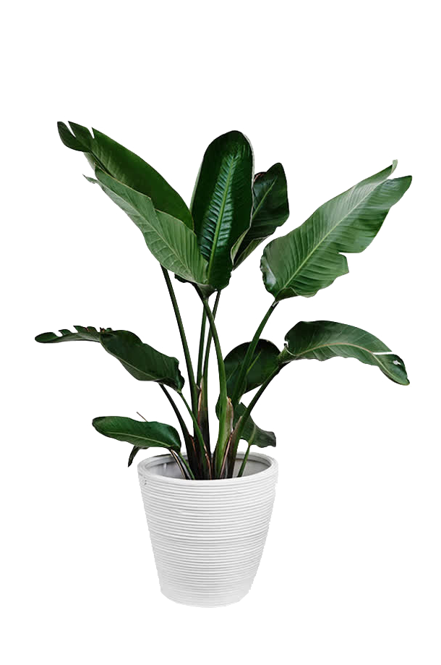
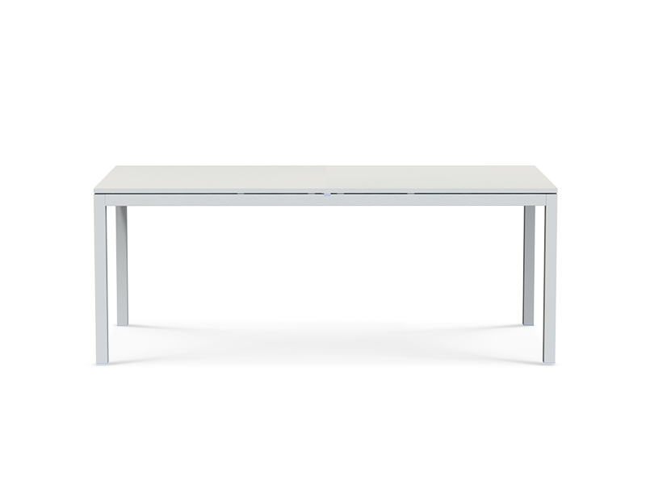
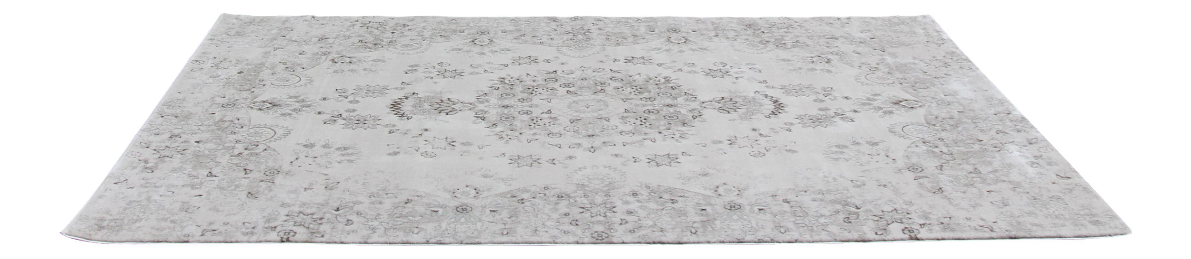
ماذا درسنا بالحصص الماضية ؟

Slide 7
صفحة 14
اليوم : الخميس
التاريخ :15 / 2 / 1445هـ
الموضوع : اختبار منتصف الفصل + مراجعة تراكمية

Slide 8
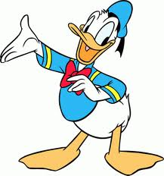
1
الفصل
المقارنة والتصنيف
اختبار منتصف الفصل
الدروس 1 - 3

Slide 9
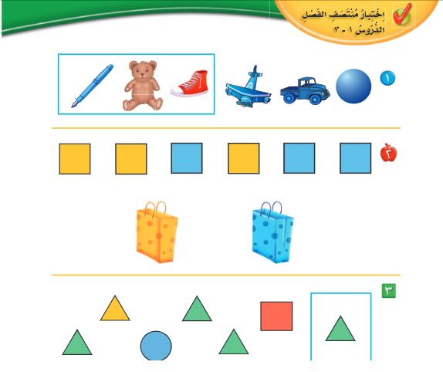
صفحة 16

Slide 10

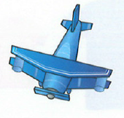
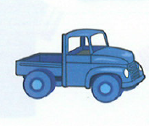
المطلوب
1/ تعرفي على الأشياء
في الصور وصفيها.
كـــــــــرة
طائرة
سيارة

Slide 11
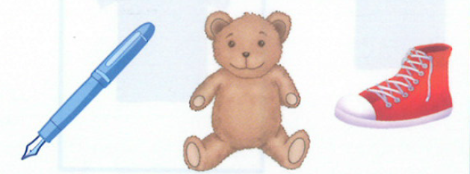
قلم
دب
حذاء

Slide 12

2/ أحوط الشيء داخل
الإطار الذي له الصفة نفسها وأضع ✗ على الأشياء المختلفة عنه في الصفة .
المطلوب
وضحي الرابط فيما سبق

Slide 13
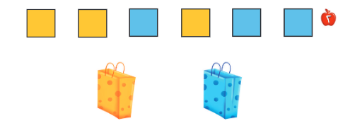
المطلوب
صلي بخط بين المربعات والحقيبة المماثلة لها في اللون.

Slide 14
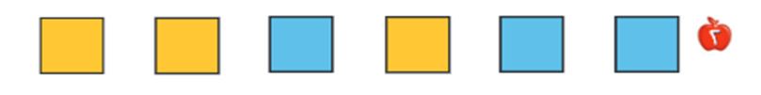



Slide 15
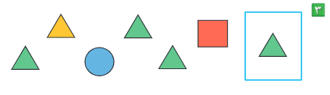
صفي الشكل الملون داخل الإطار ثم أحيط الشكل المماثل له وضعي ✗على المخالف له في الصفة

Slide 16


مثلث أخضر
وضحي الرابط فيما سبق

Slide 17
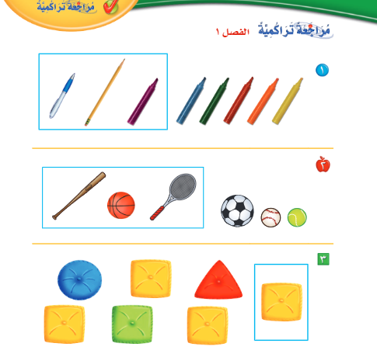

Slide 18
الواجب
استكمال حل اختبار الفصل
والمراجعة التراكمية

